Slide 1
第二节 概率的定义
主要内容（2学时）
一、概率的统计定义、公理化定义
二、概率的古典定义（重点）
三、概率的主要性质（重点）

Slide 2
一、概率的统计定义、公理化定义
在一次随机试验中，事件是否发生具有随机性（偶然性），
但在大量重复试验中，它的发生具有统计规律性(概率)。
概率表示发生的可能性大小。如何求概率？
大量重复试验
根据大量重复试验中事件A发生的百分比判断（频率）
例：中奖率、女婴出生率、升学率、及格率、产品合格率等

Slide 3
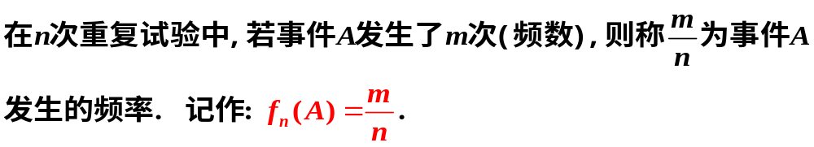


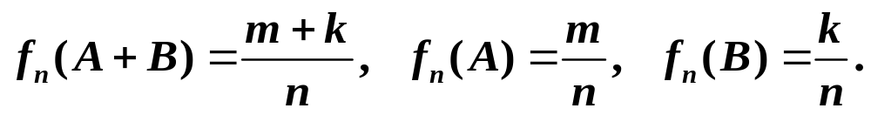
1. 频率的定义
说明：
必然事件频率为1。

Slide 4


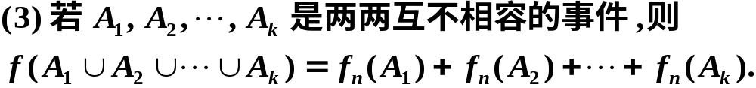
2. 频率的主要性质
设 A 是随机试验 E 的任一事件, 则
（非负性）
（规范性）
（可加性）

Slide 5
3. 频率的统计特征
抛硬币实例（见下页）
根据上述数据可知
频率有随机波动性,即使重复试验次数 n相同, 所得的
f 不一定相同;
(2) 抛硬币次数 n 较小时, 频率 f 的波动幅度较大, 但 随 n 的增大 , 频率 f 呈现出稳定性.即当 n 逐渐增大时频率 f 总是在 0.5 附近摆动, 且逐渐稳定于 0.5.
结论: 在充分多次试验中，事件的频率总在一定值附近摆动.并且
试验次数越多，摆动越小。频率的稳定性(概率)

Slide 6





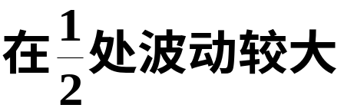
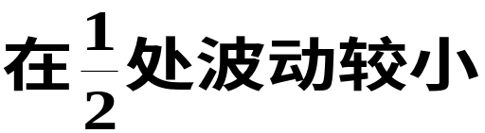
例1 抛硬币实例 将一枚硬币抛掷 5 次、50 次、500 次,
各做 7 遍, 观察正面出现的次数及频率.
试验
序号
0.4
22
0.44
251
0.502
2
3
0.6
25
0.50
249
0.498
1 2 3 4 5 6 7
随n的增大, 频率 f 呈现出稳定性
0.2
21
0.42
256
0.512
1 5 1 2 4
1.0
25
0.50
247
0.494
0.2
24
0.48
251
0.502
18
0.36
波动最小
0.4
262
0.524
0.8
27
0.54
258
0.516

Slide 7







（见P7）
实验者
德 摩根
2048
1061
0.5181
蒲 丰
4040
2048
0.5069
12000
6019
0.5016
24000
12012
0.5005

Slide 8
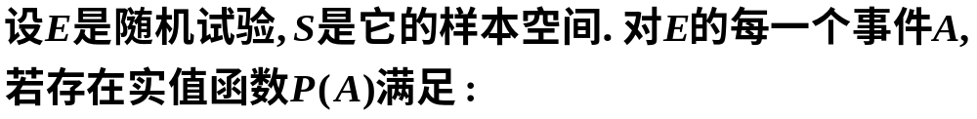
4. 概率的统计定义
在相同的条件下重复进行 n 次试验，如果事件A 发生的
频率趋于某一常数 p ，则称常数 p 为事件A的概率。
5.概率的公理化定义（P12）

Slide 9
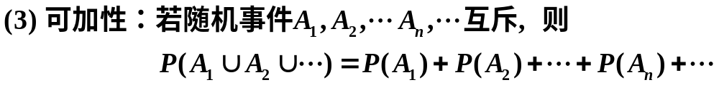

（概率的最基本性质）
公理（3）说明，对于任何互不相容（互斥）的事件序列，这些事件至少有一个发生的概率正好等于它们各自概率之和.

Slide 10
用维恩图说明：
设边长为1的长方形
面积表示样本空间
封闭曲线围成
的点集表示
事件A
Ａ
把图形的面积理解为相应事件的概率
S

Slide 11

二、概率的古典定义
概率的统计定义并未给出计算方法，重复试验困难、并不现实
1、举例说明
1
2
3
4
5
6
7
8
9
10
袋子中装有10个大小、形状相同的球. 球编号为1－10 。把球搅匀，从中任取一球.取中k号（k=1,2,…,10）的可能性。
样本空间S ={1,2,…,10}
分析：所有球是完全平等的，没有理由认为某一个球会比另一个更容易取得 。即10个球中的任一个被取出的机会是相等的，均为1/10.
8
5
1
9
4
6
7
2
3
10

Slide 12
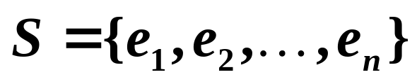
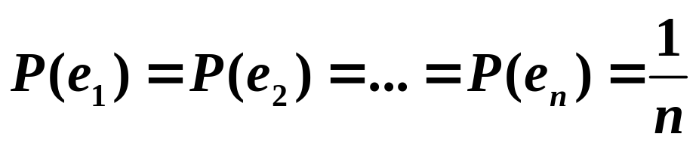
2. 古典概型试验
具有以下两个特点的试验称为古典概型试验（等可能概型）
(1) 试验的样本空间只有有限个基本事件;
(2) 各基本事件发生的可能性相同。
举例: 抛硬币、掷骰子、抽扑克牌、摸奖券等.

Slide 13
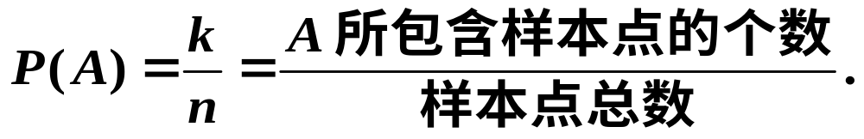
3. 古典概率的定义
设样本空间由n 个样本点构成， A为 E 中任一事件，
且包含 k 个样本点，则事件 A 的概率:
称此为概率的古典定义.
（计算方法，非常重要）

Slide 14
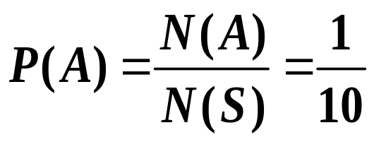
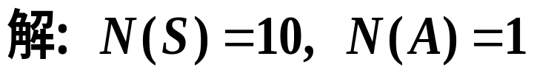


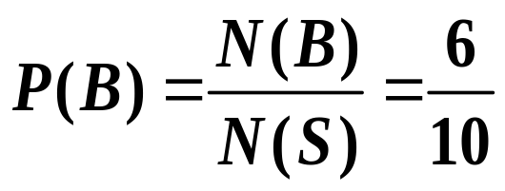
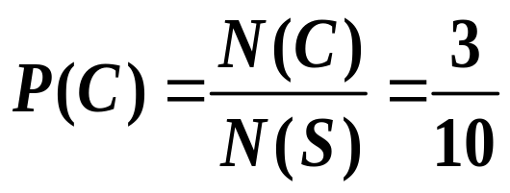
4.古典概型的例题
例2 袋子中装有10个大小、形状相同的球. 球编号为1－10 （1~6号为红球，其余白球）。把球搅匀，从中任取一球。记 A={摸到2号球}, 记 B={摸到红球}，C={球号大于3的红球}，求事件A、B、C 的概率。

Slide 15
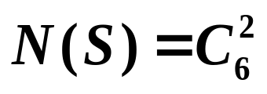
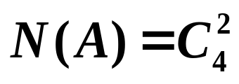
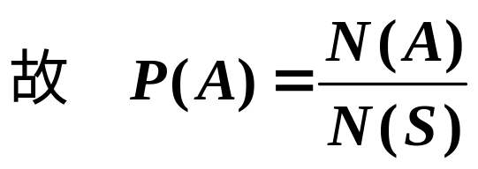
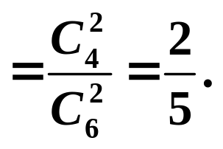
1、 无放回地摸球模型
例3 设袋中有4 只白球和 2只黑球, 从袋中无放回地摸出2只球，求这2只球都是白球的概率.
解：
样本空间中的基本事件总数为
A 所包含基本事件的个数为

Slide 16
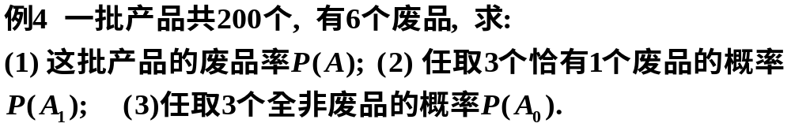
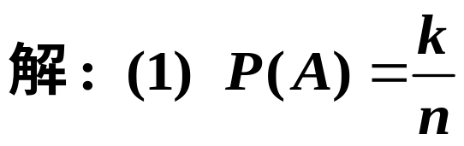
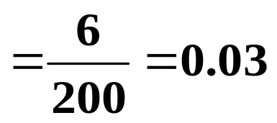
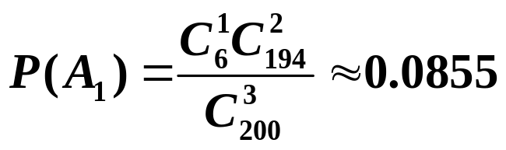
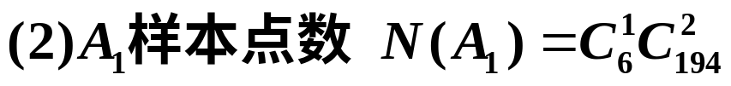
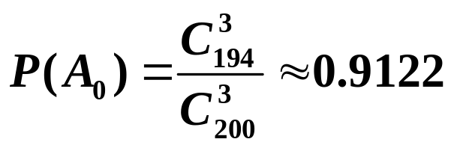
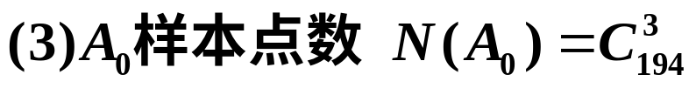

Slide 17
2、 有放回地摸球模型
例5 设袋中有4只红球和6只黑球,现从袋中有放回地
摸球3次,求前2次摸到黑球、第3次摸到红球的概率.
解:
第3次摸到红球
第1次摸到黑球
6种
4种
第2次摸到黑球
6种
第1次摸球
第2次摸球
第3次摸球
10种
10种
10种

Slide 18
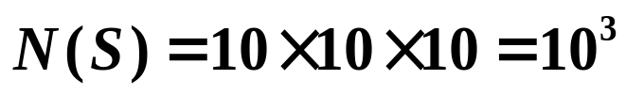

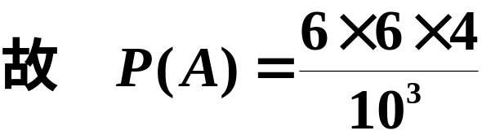

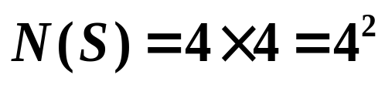
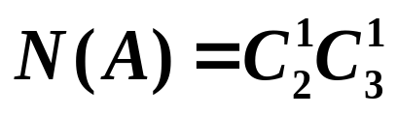
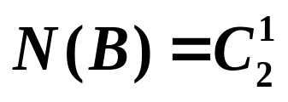
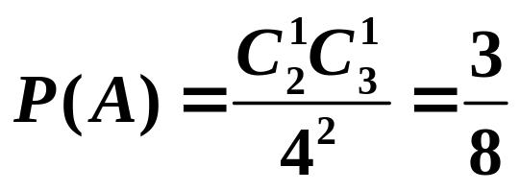
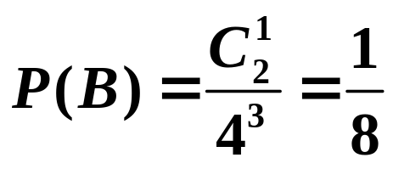
样本空间基本事件总数为
A 所包含基本事件数为
例6 两封信随机投向标号为I、II、III、IV的四邮箱，求第二个邮箱恰有一封的概率、I和II各有一封的概率.
解：设A ={II邮箱恰有一封}，B ={I、II邮箱各有一封}

Slide 19


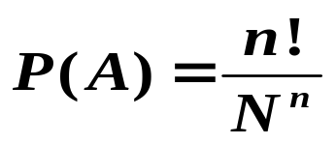


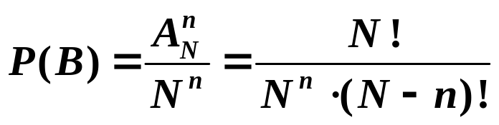
例7（盒子模型）将n个球随机(每个球等可能)地放到N个盒子中去, ，各盒子所放球数不限。试求： （1）指定的n（n<=N）个盒子中各有一球的概率. （2）每个盒子至多有一球的概率.
解：古典概型。
n个球放入N个盒的放法数：
(1) 指定的n个盒各有一球的放法数：
(2) B={每个盒至多有一球}：
n=6时, P(B)=0.01543

Slide 20

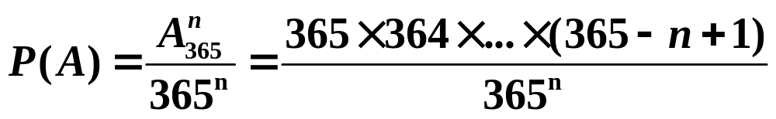

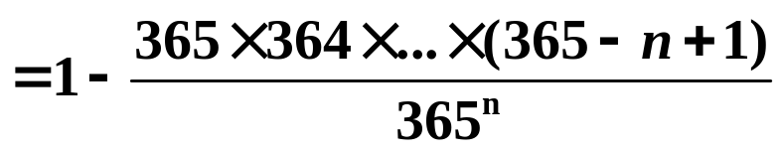

例8（盒子模型应用- 生日问题）设每人生日在365天的可能性相同。
求：(1) n（n<=365）个人生日各不相同的概率；
(2) n个人中至少有两个人生日相同的概率。
解： n个人生日各不相同，类似于例9“盒子模型”。
n=50时, P(B)=0.97. n=64时, P(B)=0.997

Slide 21
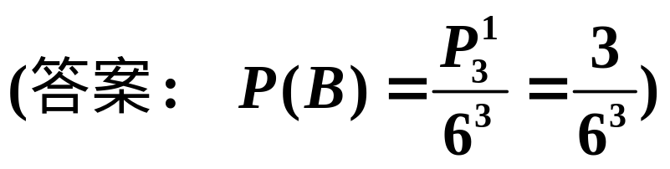
课堂练习一
1º 骰子问题 掷3颗均匀骰子，求点数之和为4的概率.

Slide 22

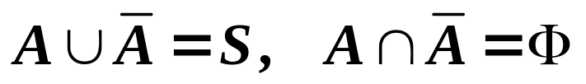
三、概率的主要性质（重点）
证:
由可加性:
证:
注意：性质2在计算时很有用，如正面计算事件A的概率P(A)
不容易，常转化为计算其对立事件的概率，再计算

Slide 23
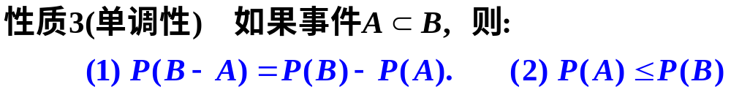
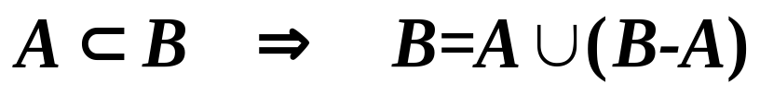






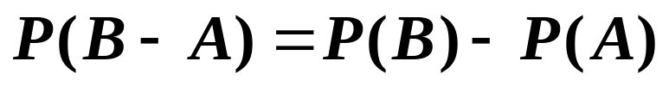
证:

Slide 24

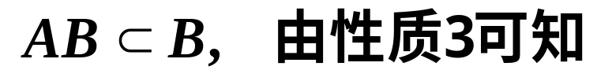
注意：性质4非常重要，常用于计算一事件
发生而另一事件不发生的概率。

Slide 25
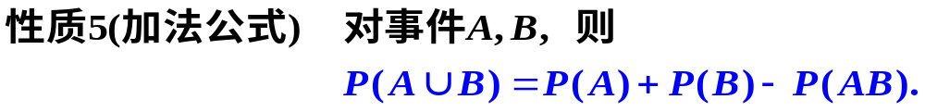
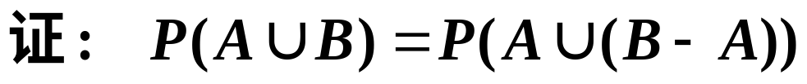




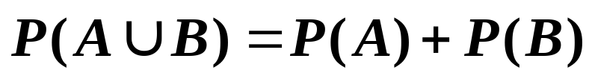
(1) 当 A、B 互斥时
( P12 )

Slide 26
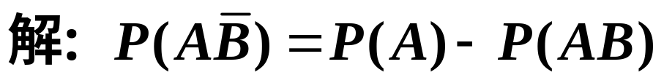
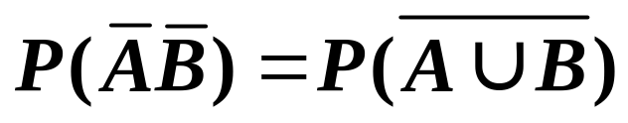
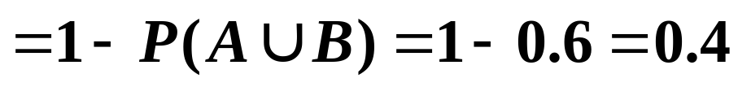

Slide 27
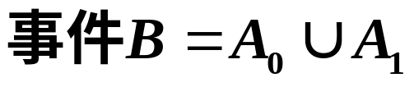
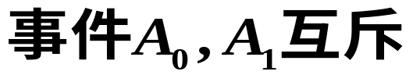









Slide 28








例11 在1—2000的整数中随机取一数，问取到的整数既不能被6整除，也不能被8整除的概率.

Slide 29








课堂练习二

Slide 30






本节重点总结
1. 频率 (波动) 概率(稳定).
2. 概率的主要性质
3、古典概型计算

Slide 31




（自己完成）

Slide 32








注意：事件A的概率不好计算时，经常先计算对立事件的概率，再计算P(A)

Slide 33












Slide 34





解
在N件产品中抽取n件的所有可能取法共有
在 N 件产品中抽取n件,其中恰有k 件次品的取法
共有
于是所求的概率为

Slide 35


3、 球放入杯子模型
(1)杯子容量无限
例4 把 4 个球放到 3个杯子中去,求第1、2个杯子中各有两个球的概率, 其中假设每个杯子可放任意多个球.
样本空间中的基本事件数

Slide 36






因此第1、2个杯子中各有两个球的概率为

Slide 37



(2)每个杯子只能放一球
例5 把4个球放到10个杯子中去,每个杯子只能放一个球, 求
第1 至第4个杯子各放一个球的概率.
解
第1至第4个杯子各放一个球的概率为

Slide 38




例6（抽样问题）设有N件产品，其中有M件不合格品。现从中任取n件，求其中恰有m件不合格品的概率.
(超几何分布)
具体例子见P11—例4

Slide 39


例7（摸球模型）袋中有a只白球，b只红球，k个人(k<=a+b)依次在袋中取一只球。(1)作放回抽样；(2)作不放回抽样。求：第i (i=1,2,…,k)个取到白球(记为事件B)的概率
解：均为古典概型。
(1)放回抽样时：
袋中始终有a+b个球，每个人取出白球的机会相等.
(2)不放回抽样时：
注意：抽中机会相同，与抽奖次序无关。

Slide 40








Slide 41









解

Slide 42


A
AB
B
S

